Slide 1
La seconde guerre mondiale
Moyen Âge
Temps modernes
Époque contemporaine
Préhistoire
Antiquité

Slide 2
Moyen Âge
Temps Modernes
Époque Contemporaine
Préhistoire
Antiquité

Slide 3
Appel du Général De Gaulle
Capitulation de l’Allemagne
Débarquement en Normandie
8 mai
18 juin
6 juin
1939
1940
1941
1942
1943
1944
1945
Aôut
Bombes atomiques au Japon
Régime de Vichy

Slide 4
8 mai
18 juin
6 juin
1939
1940
1941
1942
1943
1944
1945
Aôut
Prénom :

Slide 5
Qui-suis-je?
La seconde guerre mondiale
Moyen Âge
Temps modernes
Époque contemporaine
Préhistoire
Antiquité

Slide 6
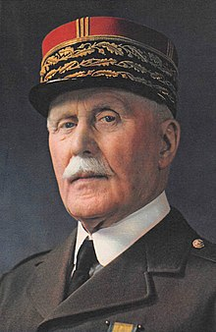
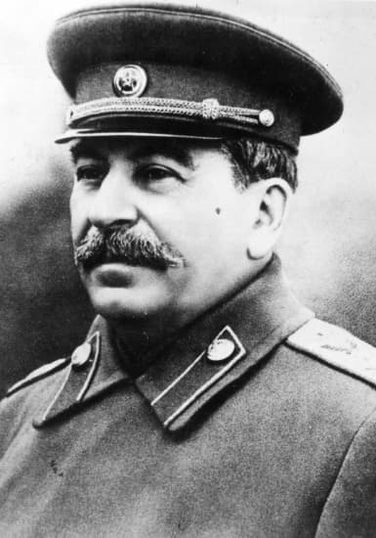
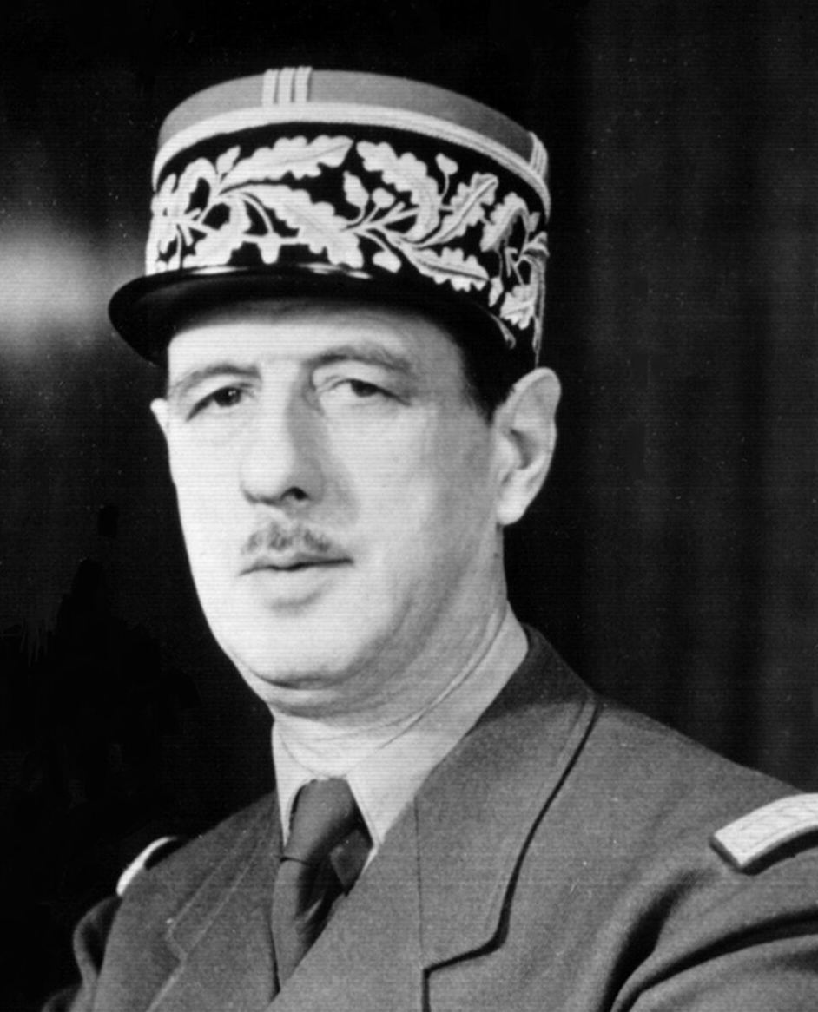
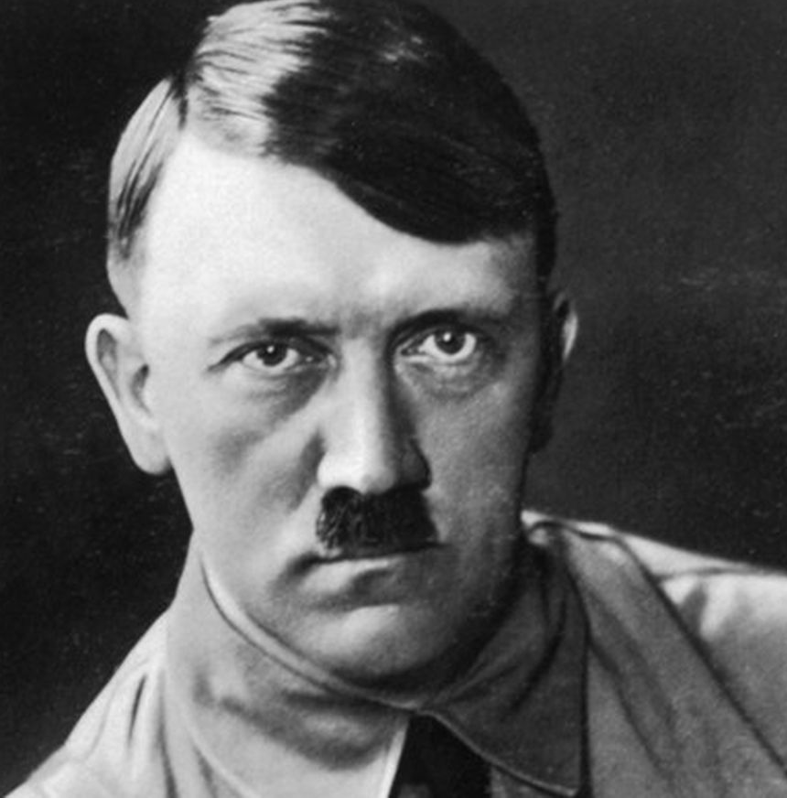
Philippe Pétain
Jean Moulin
Joseph Staline
Adolf Hitler
Charles de Gaulle

Slide 7
Prénom :

